Slide 1

Môn: Toán
Hàng của số thập phân, đọc, viết sô thập phân(t1, 2)
GV: Nguyễn Thị Hồng Loan

Slide 2

KHỞI ĐỘNG

Slide 3




Nêu cấu tạo của số thập phân.

Slide 4


Phần nguyên (ở bên trái dấu phẩy)
Số thập phân
Phần thập phân (ở bên phải dấu phẩy).

Slide 5

KIẾN THỨC CẦN GHI NHỚ
Mỗi số thập phân gồm hai phần: phần nguyên và phần thập phân, chúng được phân cách bởi dấu phẩy.
Những chữ số ở bên trái dấu phẩy thuộc về phần nguyên. Những chữ số ở bên phải dấu phẩy thuộc về phần thập phân.

Slide 6


CÔ CẢM ƠN
CÁC EM !

Slide 7





HOẠT ĐỘNG
CƠ BẢN

Slide 8

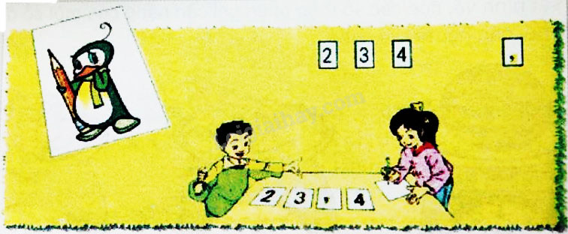
1. Chơi trò chơi “Đọc, viết số thập phân":
- Mỗi bạn viết một chữ số lên tấm thẻ: Chẳng hạn: 2, 3, 4, ... và ",".
- Xếp các tấm thẻ chữ số và thẻ dấu phẩy để tạo được nhiều số thập phân khác nhau. Ghi lại các số thập phân mà em xếp được.
- Đọc các số thập phân và nêu phần nguyên và phần thập phân của mỗi số thập phân em vừa viết được.

Slide 9
2. Đọc kĩ nội dung sau và nghe thầy/cô giáo hướng dẫn:
Hàng trăm
Hàng chục
Hàng đơn vị
Hàng phần mười
Hàng phần trăm
Hàng phần nghìn
Số thập phân
273,591
2
7
3
,
5
9
1
Quan hệ giữa các đơn vị của hai hàng liền nhau
Mỗi đơn vị của một hàng bằng 10 đơn vị của hàng thấp hơn liền sau.
Mỗi đơn vị của một hàng bằng (hay 0,1) đơn vị của hàng cao hơn liền trước.

Slide 10
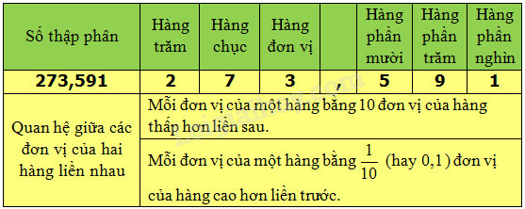
3. Thực hiện lần lượt các hoạt động sau:
a) Đọc và giải thích cho bạn nghe các ví dụ dưới đây :
Ví dụ 1: Trong số thập phân 273,591:
- Phần nguyên gồm có: 2 trăm, 7 chục, 3 đơn vị.
- Phần thập phân gồm có: 5 phần mười, 9 phần trăm, 1 phần nghìn.
Số thập phân 273,591 đọc là: Hai trăm bảy mươi ba phẩy năm trăm chín mươi mốt.

Slide 11
3. Thực hiện lần lượt các hoạt động sau:
Ví dụ 2 : Trong số thập phân 0,1892:
- Phần nguyên gồm có: 0 đơn vị.
- Phân thập phân gồm có: 1 phần mười, 8 phần trăm, 9 phần nghìn, 2 phần chục nghìn.
Số thập phân 0,1892 đọc là: Không phẩy một nghìn tám trăm chín mươi hai.
 |  |  |  | ---
Hàng trăm
Hàng chục
Hàng đơn vị
Hàng phần mười
Hàng phần trăm
Hàng phần nghìn
Hàng phần chục nghìn
Số thập phân
0,1892
0
,
1
8
9
2
b) Nêu cách đọc, cách viết số thập phân.

Slide 12
3. Thực hiện lần lượt các hoạt động sau:
c) Đọc kĩ nội dung sau :
- Muốn đọc một số thập phân, ta đọc lần lượt từ hàng cao đến hàng thấp: trước hết đọc phần nguyên, đọc dấu “phẩy”, sau đó đọc phần thập phân.
- Muốn viết một số thập phân, ta viết lần lượt từ hàng cao đến hàng thấp: trước hết viết phần nguyên, viết dấu “phẩy”, sau đó viết phần thập phân.
d) Lấy ví dụ minh họa cách đọc số thập phân, cách viết số thập phân em vừa học.
- Số thập phân 68,25 đọc là: Sáu mươi tám phẩy hai mươi lăm.
- Số thập phân 0,792 đọc là: Không phẩy bảy trăm chín mươi hai.
- Số thập phân gồm có: năm đơn vị, tám phần mười được viết là: 5,8.

Slide 13
4. Đọc số thập phân: 549,8012.
Nêu phần nguyên, phần thập phân và mối quan hệ giữa các đơn vị của hai hàng liền nhau trong số thập phân đó.
- Số thập phân 549,8012 đọc là: Năm trăm bốn mươi chín phẩy tám nghìn không trăm mười hai. (Số thập phân 549, 8012 có phần nguyên là 549 đơn vị và phần thập phân là 8012 phần chục nghìn.)
+ Phần nguyên gồm có: 5 trăm, 4 chục, 9 đơn vị.
+ Phần thập phân gồm có: 8 phần mười, 0 phần trăm, 1 phần nghìn, 2 phần chục nghìn.
- Quan hệ giữa các đơn vị của hai hàng liền nhau:
+) Mỗi đơn vị của một hàng bằng 10 đơn vị của hàng thấp hơn liền sau.
+) Mỗi đơn vị của một hàng bằng (hay 0,1) đơn vị của hàng cao hơn liền trước.

Slide 14






HOẠT ĐỘNG THỰC HÀNH

Slide 15
B. HOẠT ĐỘNG THỰC HÀNH
1. Đọc số thập phân; nêu phần nguyên, phần thập phân và giá trị theo vị trí của mỗi chữ số ở từng hàng:
4,16 đọc là : Bốn phẩy mười sáu.
+ Phần nguyên gồm có: 4 đơn vị.
+ Phần thập phân gồm có: 1 phần mười, 6 phần trăm.
(Hay: Phần nguyên là 4 đơn vị, phần thập phân là 16 phần trăm).
203,60 đọc là : Hai trăm linh ba phẩy sáu mươi.
+ Phần nguyên gồm có: 2 trăm, 0 chục, 3 đơn vị.
+ Phần thập phân gồm có: 6 phần mười, 0 phần trăm.
(Hay: Phần nguyên là 203 đơn vị, phần thập phân là 60 phần trăm).

Slide 16
B. HOẠT ĐỘNG THỰC HÀNH
1. Đọc số thập phân; nêu phần nguyên, phần thập phân và giá trị theo vị trí của mỗi chữ số ở từng hàng:
2213,54 đọc là: Hai nghìn hai trăm mười ba phẩy năm mươi tư.
+ Phần nguyên gồm có: 2 nghìn, 2 trăm, 1 chục, 3 đơn vị.
+ Phần thập phân gồm có: 5 phần mười, 4 phần trăm.
(Hay: Phần nguyên là 2213 đơn vị, phần thập phân là 54 phần trăm).
0,089 đọc là: Không phẩy không tám mươi chín.
+ Phần nguyên gồm có: 0 đơn vị.
+ Phần thập phân gồm có: 0 phần mười, 8 phần trăm, 9 phần nghìn.
(Hay: Phần nguyên là 0 đơn vị, phần thập phân là 89 phần nghìn).

Slide 17
Giá trị của mỗi chữ số:
Số thập phân | Hàng nghìn | Hàng trăm | Hàng chục | Hàng đơn vị |  | Hàng phần mười | Hàng phần trăm | Hàng phần nghìn
4, 16 |  |  |  | 4 | , | 1 | 6
203,60 |  | 2 | 0 | 3 | , | 6 | 0
2213,54 | 2 | 2 | 1 | 3 | , | 5 | 4
0,089 |  |  |  | 0 | , | 0 | 8 | 9

Slide 18
B. HOẠT ĐỘNG THỰC HÀNH
2. Viết số thập phân có:
a) Sáu đơn vị, bảy phần mười;
b) Ba mươi hai đơn vị, tám phần mười, bảy phần trăm;
c) Năm mươi lăm đơn vị, năm phần mười, năm phần trăm, năm phần nghìn;
d) Bảy nghìn không trăm linh ba đơn vị, bốn phần trăm;
e) Không đơn vị, sáu phần nghìn.
6,7
32,87
55,555
7003,04
0,006

Slide 19
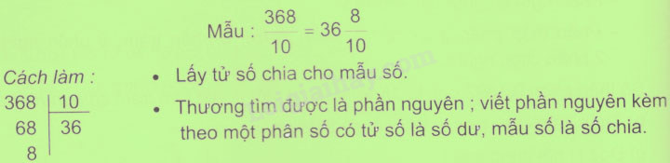
3. a) Chuyển các phân số thập phân sau thành hỗn số (theo mẫu):
b) Chuyển các hỗn số để được ở phần (a) thành các số thập phân :
Mẫu : 36 = 36,8
= 73,4
= 56,08
= 9,05

Slide 20
4. Chuyển các phân số thập phân sau thành số thập phân, rồi đọc các số thập phân đó.
= 72,1
= 20,15
= 4,619
= 0,1234
72,1 đọc là: Bảy mươi hai phẩy một.
20,15 đọc là: Hai mươi phẩy mười lăm.
4,619 đọc là: Bốn phẩy sáu trăm mười chín.
0,1234 đọc là: Không phẩy một nghìn hai trăm ba mươi tư.

Slide 21

5. Điền giá trị của các chữ số vào bảng sau (theo mẫu):
Số Giá trị của | 3,759 | 37,59 | 375,9 | 3759
Chữ số 7
Chữ số 3
Chữ số 5
Chữ số 9
7
70
700
3
30
300
3000
5
50
9

Slide 22
HOẠT ĐỘNG ỨNG DỤNG

Slide 23


Dặn dò
NÀM

Slide 24

Chân thành cảm ơn quý thầy, cô cùng các em
Chào tạm biệt!

